Slide 1
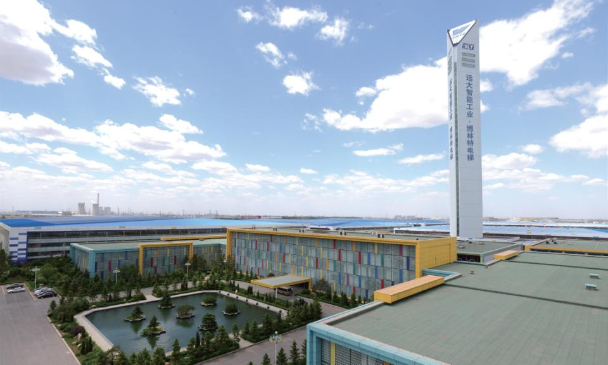
沈阳远大集团招才引智
沈阳远大科技园有限公司
电话：0086-24-25162041 EMAIL：huhaifeng@cnyd-sci.com 地址：辽宁省沈阳市经济开发区十六号街27号

Slide 2
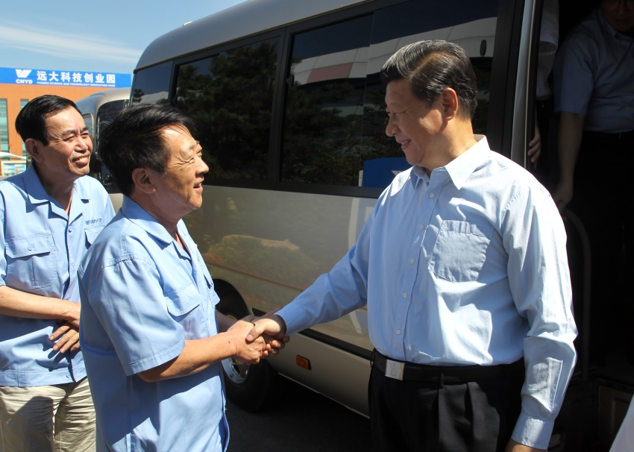
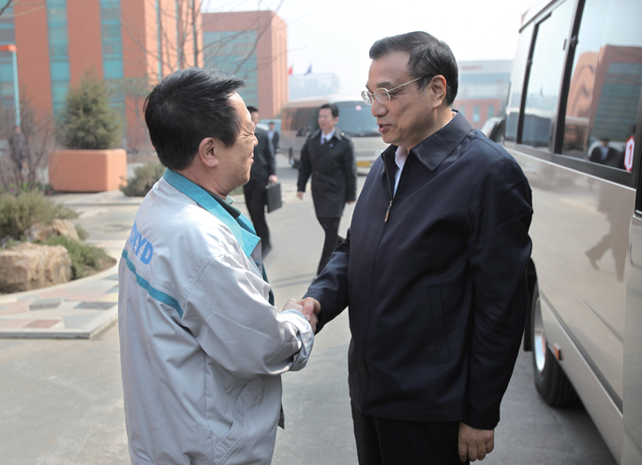
远大集团介绍
习近平主席视察远大
李克强总理视察远大
2013年8月30日，中央总书记、国家主席习近平来远大科技园视察，为远大留言：
「以全球眼光，实现远大的中国梦」
2014年3月26日，中央政治局委员，国务院总理李克强来远大科技园视察，为远大留言：
「飞的更远，做的更大」

Slide 3
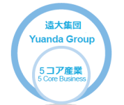
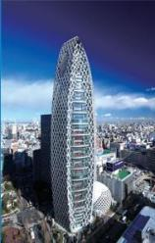
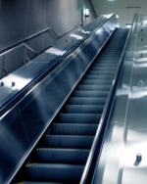
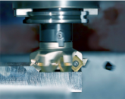
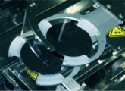
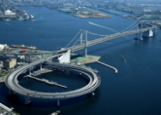
远大集团介绍
所在地：辽宁省沈阳市
成立时间：幕墙产业 1993年
电梯产业 2001年
上市公司：
远大中国（02789.HK） 2011年
远大智能（002689.SZ） 2012年
年销售额： 约200亿元
员工人数：约20000名
・幕墙
・工业住宅
・电梯
・变频器
・节能电机
・风力发电
・工业机器人
・精准滴灌栽培
・精准滴灌系统
・农机制造
・工业机器人开发
・超声波应用技术研究
・振动与精准控制研究
・仿真技术
・工业信息化
・工业工程
・一带一路
・新能源投资
・项目投资与融资
・商品贸易代理
・资源整合
Notes:
电机可制造10000KW
世界结构最复杂的幕墙工程日本COCOON大厦

Slide 4
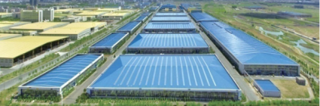
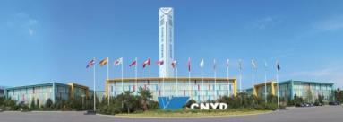
远大集团生产基地
上海・幕墙工厂
沈阳・幕墙工厂
成都・幕墙工厂
沈阳・电梯工厂
※2015年12月印度工厂产品下线。
佛山・幕墙工厂

Slide 5
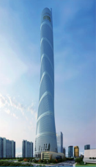
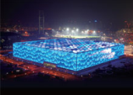
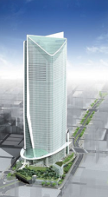
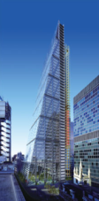
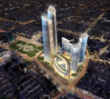
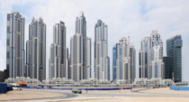
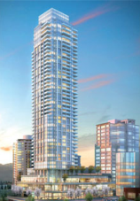
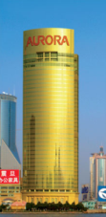
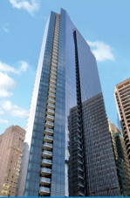
远大集团幕墙项目业绩
深圳平安金融中心
上海中心大厦
北京水立方
日本新宿COCOON
日本东京虎之门
英国莱登办公大楼
俄罗斯水银城
北京鸟巢
迪拜商业湾
加拿大帝王大厦
上海外滩震旦大楼
美国莱尔斯丹公寓
恒隆大厦
法兰克福航空铁道中心
＊本页为部分项目介绍，更多信息请参考 http://www.yuandacn.com/

Slide 6
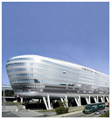
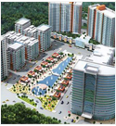
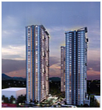
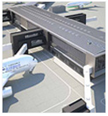
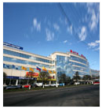
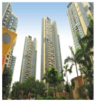
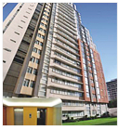
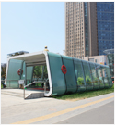
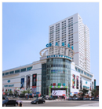
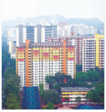
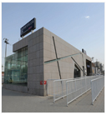
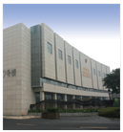
远大集团电梯项目业绩
航空铁路中心
德国·法兰克福
99台
BRUNSFIELD OASIS-
DAMANSARA
马来西亚
16台
DMCI LUMIERE TOWERS
菲律宾
12台
希斯罗机场
英国·伦敦
19
MTV中心
俄罗斯
31台
深圳东华明珠花园
中国
32台
CITY TOWERS
墨西哥
16台
沈阳地铁
中国
38台
沈阳新玛特
中国
34台
HDB
新加坡
2120台
北京地铁义庄线
中国
32台
成都文江区政府
中国
10台
＊本页为部分项目介绍，更多信息请参考 http://www.yuandacn.com/

Slide 7
远大集团全球营销网络
营销及服务网点：
中国：30城市以上；
世界：140多个国家和地区。
拥有强大的市场营销网络。

Slide 8
远大科技园介绍
地 址： 辽宁省沈阳经济技术开发区
成 立： 2013年10月
占地面积： 10.4万平米
建筑面积： 3.2万平米
员工总数： 160名（博士8名、硕士36名）
国家科技兴贸创新基地
国家科学进步一等奖企业
东北最大科技研发基地
东北最大公共研发服务平台
事业内容：
先进技术项目孵化；
商业项目导入；
科研咨询和服务。
技术成果商业转化，项目投资运营。
五大公共服务平台
信息服务平台
人才服务平台
融资服务平台
创业服务平台
成果交易平台

Slide 9
现有孵化项目
工业机器人应用技术
振动应用技术和精准控制
超声波应用技术
仿真智能科技
工业工程和工业信息化

Slide 10
招才引智说明
沈阳远大科技园有限公司，依托远大集团两家上市公司，以企业为主体，引进国内外优秀人才和先进技术，孵化创业项目并将成果进行商业性转化，投资并扶持初创企业，为广大市场用户提供先进的产品和服务。
提供服务：
全方位资金支持支持体系
风险投资
股权投资
债券投资
提供办公、加工、试验场地
经营、财务管理咨询
申报专利与资质
产品市场拓展
宣传与推广
远大的优势：
1、 依托两大上市公司，有很好的融资能力；
2、 远大集团在全国及全球的营销网络布局可以提供可靠的销售网络；
3、 部分科研成果可以直接获得远大集团各产业板块的吸收合并或项目投资；
4、 优秀民营企业管理灵活，开放；
5、 落地项目可直接享受开发区政府的各种扶持资金以及高新项目的政府补贴等。

Slide 11
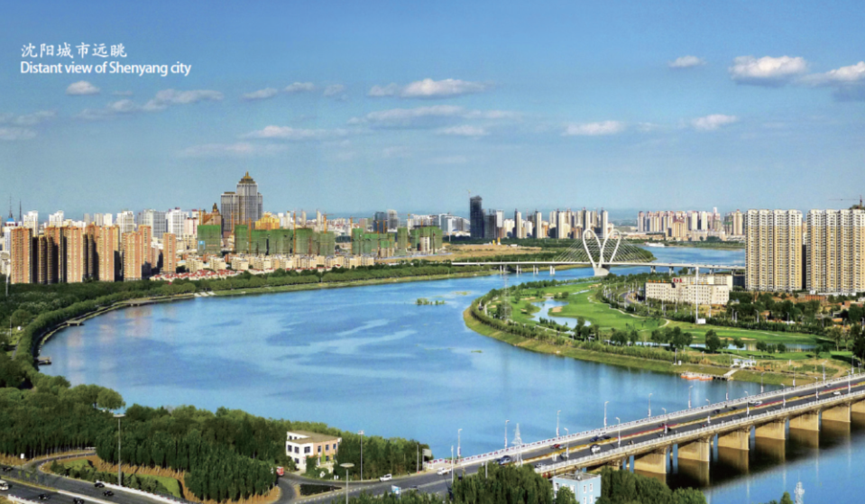
远大欢迎您！
地址：辽宁省沈阳市经济开发区十六号街27号

